Slide 1
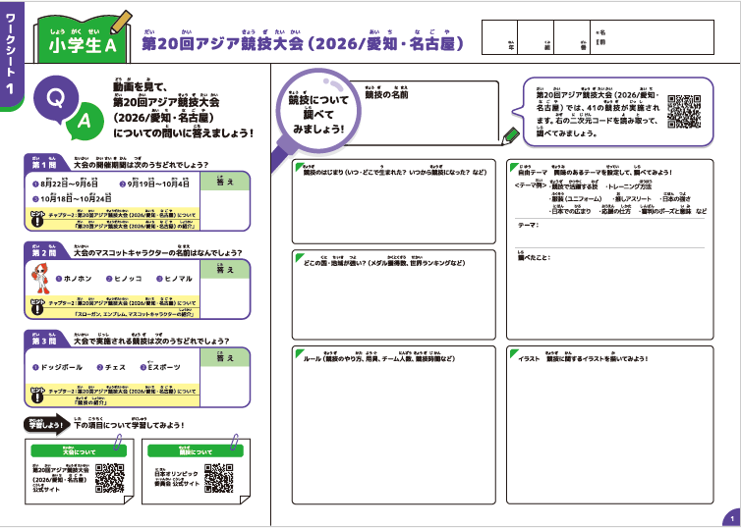
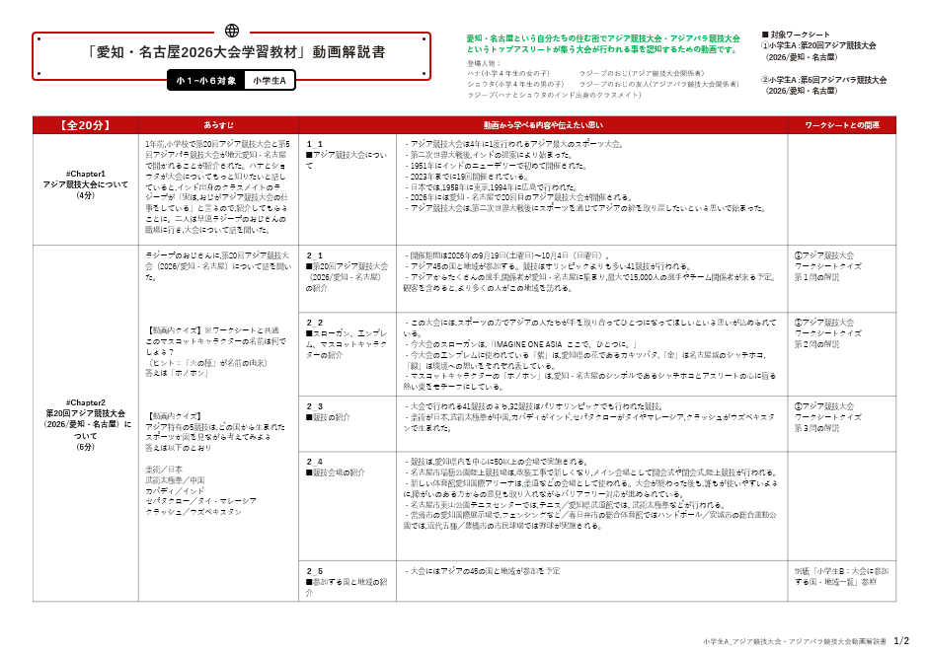
「愛知・名古屋2026大会学習教材」学習展開例(前編)
学習の展開(45分)
段階 | 学習活動 | 教師の動き・留意点等 | 使用教材
事前 準備 | (机を班の形にする) | (動画視聴のための機材を準備し, 再生可能かチェックしておく) | ■動画：小学生A ■動画再生機器(ＰＣなど) ■動画視聴機器(電子黒板やスクリーン)
導入 5分 | 本時の学習内容を確認する 2026年に愛知県・名古屋市でアジア競技 大会が開催されること,今からこの大会 について学ぶことを確認する | ・2026年9月に愛知県・名古屋市で第20回アジア競技大会が行われることを伝える ・本時はその大会の特徴や競技について学ぶことを伝える
展開① 10分 | 動画を視聴 ○動画：小学生A「チャプター1～2」を視 聴 アジア競技大会について学ぶ ※詳細は別紙「動画解説書：小学生A」参照 | ・動画視聴後に,動画の内容に関するクイズを行う旨をあらかじめ児童に伝えておく | ■動画：小学生A チャプター1～2 ・動画を再生するためのPC・スクリーンなどの機器
クイズ① 10分 | アジア競技大会に関するクイズに挑戦 ○三択クイズに答える ○クイズの答え合わせをする | ・クイズ解答は本紙下部参照 | ■ワークシート1：小学生A(クイズ欄)
展開② 15分 | アジア競技大会でどんな競技が行われるか調べる ○インターネットでアジア競技大会でどん な競技が開催されるのかを調べる 〇知っている競技について発表する 〇教師が選んだ競技についての説明を聞く | ・ワークシート右上の二次元コードを活用し,競技一覧を見るように指示する ・競技一覧を検索させた後,「知っている競技名」を発表するよう指示 →その競技について知っていることがあるかと問いかけ話を聞く →教師が代表して１競技を検索し,その競技の特徴を伝える(授業前に,見学が決まっている競技や,児童が興味を持ちそうな競技について調べておくとよい) | ・児童用端末 ・教師用PC/端末
ふりかえり 5分 | わかったこと・思ったことをふりかえる ○今日の授業でわかったことや思ったことを発表 | ・アジア競技大会で楽しみなことや見てみたい競技について,ペアや班の友達に伝える。
小１～小２対象
小学生A
学習のねらい
愛知・名古屋で開催されるアジア競技大会がどのような大会なのかを知る。
大規模な国際スポーツ大会が地元地域で開催されることを知り,大会への関心や観戦意欲を高める。
大会で行われる競技について主体的に学び,競技の特徴や,なされている工夫について理解を深める。
活動のポイント
前提として,2026年に愛知県・名古屋市で大きな国際大会が開催されることを伝えておく。 クイズと動画視聴を通し,歴史ある両大会に,アジア中から多くの国と地域が参加することや開催競技について,児童が理解できるように授業進行を行うとよい。※本授業後にアジアパラ競技大会について学ぶ後編授業を実施すること
授業用教材
■動画：小学生A
愛知・名古屋2026大会学習教材 (チャプター1～2)
■ ワークシート1：小学生A
第20回アジア競技大会(2026/愛知・名古屋)
■動画解説書：小学生A
愛知・名古屋2026大会学習教材
※他,児童用端末(1 人 1 台)をご用意ください。
※ワークシートは,児童用端末にあらかじめ入れておいてご使用いただくか,A3サイズでクラスの人数分を印刷して使用ください。調べ学習で使わなかった方のシートは,持ち帰り用としてください。
アジア競技大会に関するクイズ解答
大会の開催期間は次のうちどれでしょう？
(正解) ②9月19日～10月4日
大会のマスコットキャラクターの名前はなんでしょう？(正解) ①ホノホン
大会で実施される競技は次のうちどれでしょう？ (正解) ③Eスポーツ
Q1
Q2
Q3

Slide 2
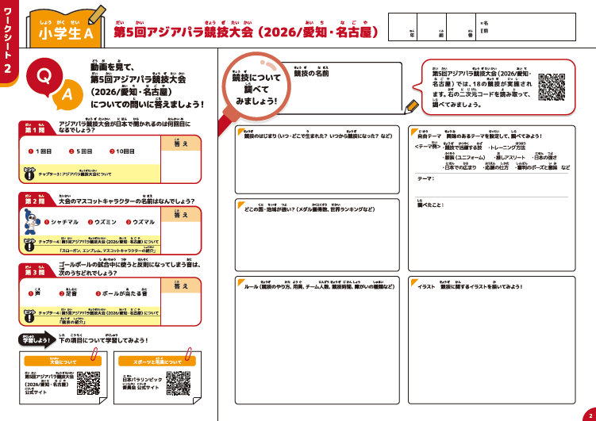
「愛知・名古屋2026大会学習教材」学習展開例(後編)
学習の展開(45分)
段階 | 学習活動 | 教師の動き・留意点等 | 使用教材
事前 準備 | (机を班の形にする) | (動画視聴のための機材を準備し, 再生可能かチェックしておく) | ■動画：小学生A ■動画再生機器(ＰＣなど) ■動画視聴機器(電子黒板やスクリーン)
導入 5分 | 本時の学習内容を確認する 2026年に愛知県・名古屋市でアジアパラ 競技大会が開催されること,今からこの大 会について学ぶことを確認する | ・2026年10月に愛知県・名古屋市で第5回アジアパラ競技大会が行われることを伝える ・本時はその大会の特徴や競技について学ぶことを伝える
展開① 10分 | 動画を視聴 ○動画：小学生A「チャプター3～5」を視 聴 アジアパラ競技大会について学ぶ ※詳細は別紙「動画解説書：小学生A」参照 | ・動画視聴後に,動画の内容に関するクイズを行う旨をあらかじめ児童に伝えておく | ■動画：小学生A チャプター3～5 ・動画を再生するためのPC・スクリーンなどの機器
クイズ① 10分 | アジアパラ競技大会に関するクイズに挑戦 ○三択クイズに答える ○クイズの答え合わせをする | ・クイズ解答は本紙下部参照 | ■ワークシート2：小学生A(クイズ欄)
展開② 15分 | アジアパラ競技大会でどんな競技が行われるか調べる ○インターネットでアジアパラ競技大会で どんな競技が開催されるのかを調べる 〇聞いたことがなかった競技について発表 する 〇教師が選んだ競技についての説明を聞く | ・ワークシート右上の二次元コードを活用し,競技一覧を見るように指示する ・「聞いたことがなかった競技名」を発表してもらう →教師が代表して検索をし,その競技の特徴を伝える(授業前に,見学が決まっている競技や,児童が興味を持ちそうな競技について調べておくとよい) | ・児童用端末 ・教師用PC/端末
ふりかえり 5分 | わかったこと・思ったことをふりかえる ○今日の授業でわかったことや思ったことを発表 | ・アジア競技大会で楽しみなことや見てみたい競技について,ペアや班の友達に伝える。
小１～小２対象
小学生A
学習のねらい
愛知・名古屋で開催されるアジアパラ競技大会がどのような大会なのかを知る。
大規模な国際スポーツ大会が地元地域で開催されることを知り,大会への関心や観戦意欲を高める。
大会で行われる競技について主体的に学び,競技の特徴や,なされている工夫について理解を深める。
活動のポイント
前提として,2026年に愛知県・名古屋市で大きな国際大会が開催されることを伝えておく。 クイズと動画視聴を通し,歴史ある両大会に,アジア中から多くの国と地域が参加することや開催競技について,児童が理解できるように授業進行を行うとよい。※本授業前にアジア競技大会について学ぶ前編授業を実施すること
授業用教材
■動画：小学生A
愛知・名古屋2026大会学習教材 (チャプター3～5)
■ ワークシート2：小学生A
第20回アジア競技大会(2026/愛知・名古屋)
■動画解説書：小学生A
愛知・名古屋2026大会学習教材
※他,児童用端末(1 人 1 台)をご用意ください。
※ワークシートは,児童用端末にあらかじめ入れておいてご使用いただくか,A3サイズでクラスの人数分を印刷して使用ください。調べ学習で使わなかった方のシートは,持ち帰り用としてください。
アジアパラ競技大会に関するクイズ解答
アジアパラ競技大会が日本で開かれるのは何回目になるでしょう？(正解)①１回目
大会のマスコットキャラクターの名前はなんでしょう？ (正解) ②ウズミン
ゴールボールの試合中に使うと反則になってしまう音は、次のうちどれでしょう？ (正解) ①声
Q1
Q2
Q3

Slide 3
「愛知・名古屋2026大会学習教材」学習展開例
学習の展開(45分)
段階 | 学習活動 | 教師の動き・留意点等 | 使用教材
事前 準備 | (机を班の形にする) | (動画視聴のための機材を準備し, 再生可能かチェックしておく) | ■動画：小学生A ■動画再生機器(ＰＣなど) ■動画視聴機器(電子黒板やスクリーン)
導入 23分 | 動画を視聴 ○動画：小学生Aを視聴 アジア競技大会・アジアパラ競技大会につ いて学ぶ ※詳細は別紙「動画解説書：小学生A」参照 〇動画を観ながらワークシートの各クイズ に解答する 〇ワークシートクイズの答え合わせを行う | ・あらかじめワークシートを配布しておき,クイズの答えを考えながら視聴するように伝える ・また,動画を観ていて,クイズの解答がわかり次第,ワークシートの解答欄に答えを記入するよう指示する ・クイズ解答は本紙下部参照 | ■動画：小学生A ・動画を再生するためのPC・スクリーンなどの機器 ■動画解説書：小学生 A ■ワークシート1：小学 生A(クイズ欄)
展開① ワーク 10分 | 調べるテーマを選ぶ個人ワーク 〇アジア競技大会・アジアパラ競技大会どちらの大会を調べるか決める ○調べる競技を選択する | ・児童の選択に合わせ,アジア競技大会・アジアパラ競技大会いずれかのワークシートを選んで使用するよう指示する ・ワークシート右上の二次元コードを活用し,競技一覧を見るように指示する(必要に応じて左下の二次元コードも見るように指示) | ■ワークシート1・2：小学生A ・児童用端末
展開② ワーク 7分 | 調べ学習 個人・グループワーク 〇ワークシートのどの項目を調べるか 決める(１～２項目) ○選んだテーマについて,インターネットで 調べる | ・端末で検索を行うように指示する ・調べたい競技が同じ児童同士でグループを作り協力して調べさせてもよい(個人で調べさせてもよい) | ■ワークシート1・2：小学生A ・児童用端末 ・地図帳や教科書
ふりかえり 5分 | わかったこと・思ったことをふりかえる ○今日の授業でわかったことや思ったことを発表 | ・別の項目について調べた児童同士で,競技について調べたことを伝え合う
授業後 | 〇他の児童のまとめた内容を学ぶ | ・記入したワークシートを掲示するとよい | ■ワークシート1・2：小学生A
小３～小６対象
小学生A
学習のねらい
愛知・名古屋で開催されるアジア競技大会・アジアパラ競技大会がどのような大会なのかを知る。
大規模な国際スポーツ大会が地元地域で開催されることを知り,大会への関心や観戦意欲を高める。
大会で行われる競技について主体的に学び,競技の特徴や,なされている工夫について理解を深める。
活動のポイント
前提として,歴史ある両大会が愛知県・名古屋市で開催され,アジア中から多くの国と地域が参加することを児童に理解させた上でどういった競技が実際に行われるのか調べさせるようにする。
※ワークシートは,各班の調べる競技に関わらず①②両方配布してください
授業用教材
■動画：小学生A
愛知・名古屋2026大会学習教材
■ ワークシート1：小学生A
第20回アジア競技大会(2026/愛知・名古屋)
①
アジア競技大会の競技を調べる班が展開
で使用
■動画解説書：小学生A
愛知・名古屋2026大会学習教材
■ ワークシート2：小学生A
第5回アジアパラ競技大会(2026/愛知・名古屋)
②
アジアパラ競技大会の競技を調べる班が展開で使用
アジア競技大会ワークシートのクイズ解答
大会の開催期間は次のうちどれでしょう？
(正解) ②9月19日～10月4日
大会のマスコットキャラクターの名前はなんでしょう？(正解) ①ホノホン
大会で実施される競技は次のうちどれでしょう？ (正解) ③Eスポーツ
アジアパラ競技大会ワークシートのクイズ解答
アジアパラ競技大会が日本で開かれるのは何回目になるでしょう？ (正解)①１回目
大会のマスコットキャラクターの名前はなんでしょう？ (正解) ②ウズミン
ゴールボールの試合中に使うと反則になってしまう音は、次のうちどれでしょう？ (正解) ①声
Q1
Q1
※他,児童用端末(1 人 1 台)をご用意ください。
※ワークシートは,児童用端末にあらかじめ入れておいてご使用いただくか,
A3サイズでクラスの人数分を印刷して使用ください。調べ学習で使わな
かった方のシートは,持ち帰り用としてください。
Q2
Q2
Q3
Q3

Slide 4
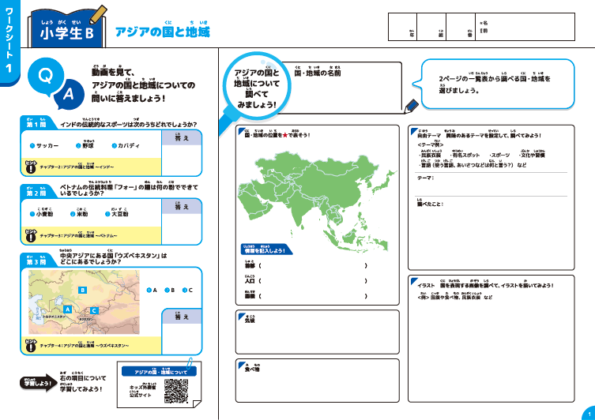
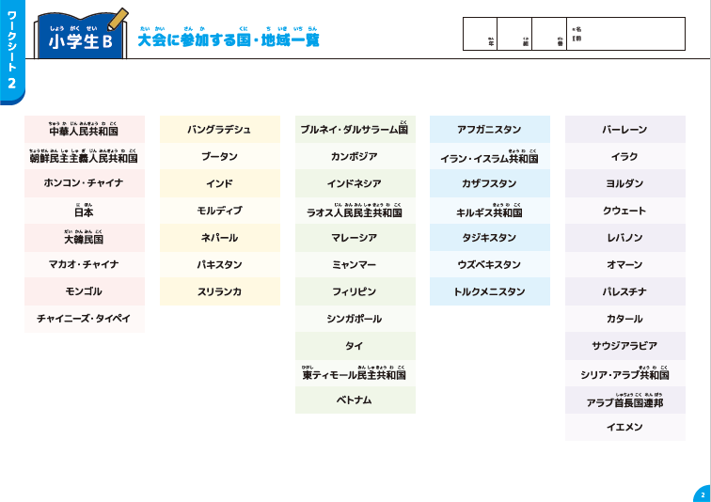
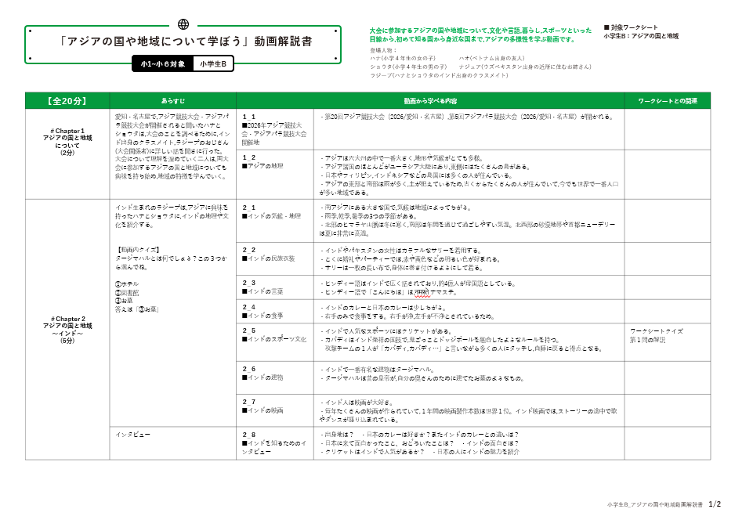
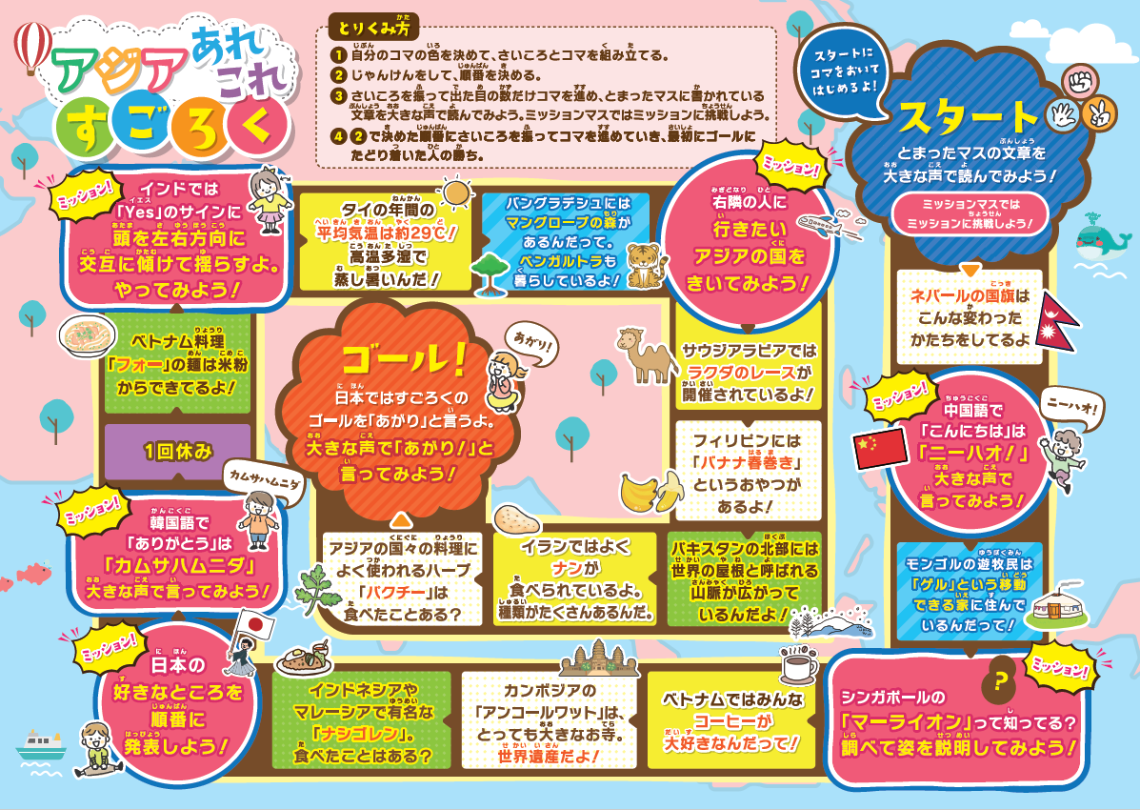
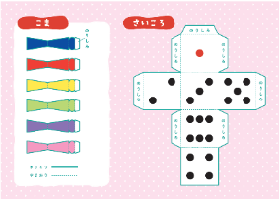
「愛知・名古屋2026大会学習教材
学習の展開(45分)
～アジアの国や地域について学ぼう～ 」
学習展開例
段階 | 学習活動 | 教師の動き・留意点等 | 使用教材
事前 準備 | (机を班の形にする) | (動画視聴のための機材を準備し, 再生可能かチェックしておく) | ■動画：小学生B ■動画再生機器(ＰＣなど) ■動画視聴機器(電子黒板やスクリーン)
導入 25分 | 動画を視聴 ○動画：小学生Bを視聴 インド・ベトナム・ウズベキスタンの暮ら しや伝統・文化を学ぶ ※詳細は別紙「動画解説書：小学生B」参照 〇動画を観ながらワークシート1の各クイズ に解答する ○クイズの答え合わせをする | ・動画視聴後に答え合わせを行ってもよいが,「動画解説書：小学生B」を参照し,動画視聴中に該当箇所で一時停止し答え合わせをしてもよい(児童の実態に応じて展開を考える) ・ワークシートのクイズ以外の部分は,帰ってお家の人と一緒に調べてみるとよいと伝える | ■動画：小学生B ・動画を再生するためのPC・スクリーンなどの機器 ■動画解説書：小学生 B ■ワークシート1：小 学生B アジアの国と 地域(クイズ欄)
展開 ワーク 17分 | アジアあれこれすごろくにチャレンジ ○班に分かれてすごろくの準備をする 〇みんなですごろくにチャレンジする | ・すごろくで止まったマスに書いてある国を,ワークシート：小学生B 大会に参加する国・地域一覧でチェックしながら遊んでもよい ・すごろくのミッションが難しい場合は,班の友達に聞いてもよいしパスしてもよいと伝える | ■アジアあれこれすごろく ■ワークシート2：小学生B 大会に参加する国・地域一覧
ふりかえり 3分 | わかったこと・思ったことをふりかえる ○今日の授業でわかったことや思ったことを発表 | ・アジアのことでわかったことや発見したことについて,ペアや班の人たちに伝える
小１～小２対象
小学生B
学習のねらい
アジアの地理や,地域の異なる3か国(インド・ベトナム・ウズベキスタン)を例に文化の知識を楽しみながら習得する。
学んだ情報を整理して, 表現できるようにする。
アジアの多様性を学ぶことから,多様性社会への理解と尊重の心を育む。
活動のポイント
大会に参加予定のアジアの国と地域について,文化や言語,暮らし,スポーツといった目線から,近隣諸国・地域である,アジアの多様性を学ぶことで,諸外国・地域への敬意や親しみをもつとともに,自らの知見を広げ,世界へ目を向けるステップとなるように学習を進める。
※「愛知・名古屋2026大会学習教材」の授業と連続して行うと大会との関連がわかりやすくなる。
授業用教材
■動画：小学生B
アジアの国や地域について学ぼう
■ ワークシート1：小学生B
アジアの国と地域
■ ワークシート2：小学生B
大会に参加する国・地域一覧
アジアの国と地域ワークシートのクイズ解答
インドの伝統的なスポーツは次のうちどれでしょうか？
(正解) ③カバディ
ベトナムの伝統料理「フォー」の麺は何の粉でできているでしょうか？
(正解) ②米粉
中央アジアにある国「ウズベキスタン」はどこにあるでしょうか？
(正解) ①A
Q1
Q2
Q3
※ワークシートは,生徒用端末にあらかじめ入れておいてご使用いただくか
,A3サイズでクラスの人数分を印刷して使用ください。
■動画解説書：小学生B
アジアの国や地域について学ぼう
■アジアあれこれすごろく
すごろくの準備：
①班の数だけ画用紙や厚紙に印刷する
②児童に,はさみとのりを使ってこまとさいころを作成してもらう
必要なもの：
・印刷するための画用紙や厚紙
・のり/はさみ

Slide 5
「愛知・名古屋2026大会学習教材
学習の展開(45分)
～アジアの国や地域について学ぼう～ 」
学習展開例
段階 | 学習活動 | 教師の動き・留意点等 | 使用教材
事前 準備 | (机を班の形にする) | (動画視聴のための機材を準備し, 再生可能かチェックしておく) | ■動画：小学生B ■動画再生機器(ＰＣなど) ■動画視聴機器(電子黒板やスクリーン)
導入 20分 | 動画を視聴 ○動画：小学生Bを視聴 インド・ベトナム・ウズベキスタンの暮ら しや伝統・文化を学ぶ ※詳細は別紙「動画解説書：小学生B」参照 〇動画を観ながらワークシートの各クイズ に解答する ○クイズの答え合わせをする | 動画視聴後に答え合わせを行って もよいが,「小学生B：動画解説 書」を参照し,動画視聴中に該当 箇所で一時停止し答え合わせをし てもよい | ■動画：小学生B ・動画を再生するためのPC・スクリーンなどの機器 ■動画解説書：小学生 B ■ワークシート1：小 学生B アジアの国と 地域(クイズ欄)
展開① ワーク 3分 | 調べるテーマを選ぶ個人ワーク 〇調べたい国・地域を決める | ・ワークシート：小学生B 大会に参加する国・地域一覧から選ぶように指示する | ■ワークシート1：小学生B アジアの国と地域 ■ワークシート2：小学生B 大会に参加する国・地域一覧 ・児童用端末
展開② ワーク 16分 | 調べ学習 個人・グループワーク 〇ワークシートのどの項目を調べるか 決める(１～２項目) ○選んだテーマについて,インターネットで 調べる | ・端末で検索を行うように指示をする ・調べたい国・地域が同じ児童同士でグループを作り協力して調べさせてもよい(個人で調べさせてもよい) | ■ワークシート1：小学生B アジアの国と地域 ・児童用端末 ・地図帳や教科書
発表 6分 | 調べた内容の共有 ○１分程度で調べたことを班内で発表する | ・時間管理は,教師がタイマーを使用して行う | ■ワークシート1：小学生B アジアの国と地域
授業後 | 〇他の児童のまとめた内容を学ぶ | ・記入したワークシートを掲示するとよい | ■ワークシート1：小学生B アジアの国と地域
小３～小６対象
小学生B
学習のねらい
アジアの地理や,地域の異なる3か国(インド・ベトナム・ウズベキスタン)を例に文化の知識を習得する。
世界の国々について,学習済みの知識や自身の興味をふまえ,課題を設定することができるようになる。
調べた知識から,情報を整理して, まとめ・表現できるようにする。
アジアの多様性を学ぶことから,多様性社会への理解と尊重の心を育む。
活動のポイント
大会に参加予定のアジアの国と地域について,文化や言語・暮らし・スポーツといった目線から,近隣諸国であるアジアの多様性を学ぶことで,諸外国・地域への敬意や親しみをもつとともに,自らの知見を広げ,世界へ目を向けるステップとなるように学習を進める。
※「愛知・名古屋2026大会学習教材」の授業と連続して行うと大会との関連がわかりやすくなる。
授業用教材
アジアの国と地域ワークシートのクイズ解答
インドの伝統的なスポーツは次のうちどれでしょうか？
(正解) ③カバディ
ベトナムの伝統料理「フォー」の麺は何の粉でできているでしょうか？
(正解) ②米粉
中央アジアにある国「ウズベキスタン」はどこにあるでしょうか？
(正解) ①A
■動画：小学生B
アジアの国や地域について学ぼう
■ ワークシート1：小学生B
アジアの国と地域
■ ワークシート2：小学生B
大会に参加する国・地域一覧
Q1
Q2
Q3
※ワークシートは,生徒用端末にあらかじめ入れておいてご使用いただくか,
A3サイズでクラスの人数分を印刷して使用ください。
※他,生徒用端末(1 人 1 台)をご用意ください。
■動画解説書：小学生B
アジアの国や地域について学ぼう
■アジアあれこれすごろく
すごろくの準備：
①班の数だけ画用紙や厚紙に印刷する
②児童に,はさみとのりを使ってこまとさいころを作成してもらう
必要なもの：
・印刷するための画用紙や厚紙
・のり/はさみ

